Slide 1
摂南大学基礎理工学機構における「科学技術教養」
東武大、東谷篤志、神嶋修、小林俊公、長島健、友枝恭子
(摂南大学理工学部 基礎理工学機構)
日本工学教育協会 第65回年次大会 東京都市大学
2017年8月30日(水) 16:00-16:15

Slide 2
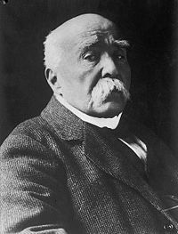
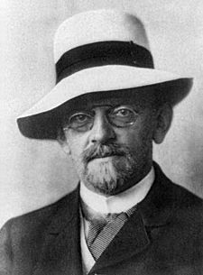
1. はじめに
戦争はきわめて
重大事だから、
将軍たちだけに
まかせてはおけない。
物理学はきわめて
難しいものだから、
物理学者だけに
まかせてはおけない。
ジョルジュ・クレマンソー(政治家)
(Georges Clemenceau, 1841-1929)
ダフィット・ヒルベルト(数学者)
(David Hilbert, 1862-1943)
自分の学科の専門知識だけでは不十分
理工学部の学生の教養として、幅広い分野に対する知識が必要

Slide 3
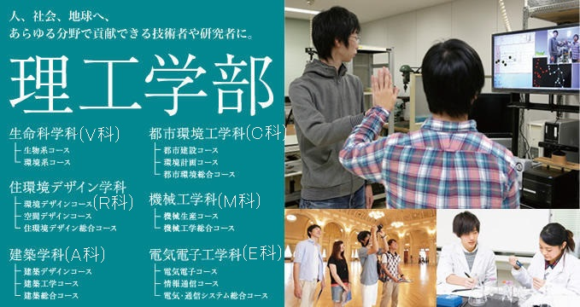
2. 科学技術教養の開講
摂南大学では2012年度より理工学部の学生に対して科学技術教養を開講
各学科の分野に対する幅広い教養知識を涵養を目的
理工学部6学科の学部3年生を対象
6学科が科学技術教養の講義を提供
卒業には科学技術教養2科目以上の単位取得が必要
学生は自分の学科提供分以外を受講

Slide 4
2. 科学技術教養の開講
基礎理工学機構: 摂南大学の主に理工学部に対する数学・物理の基礎科目を担当。
(所属の学生は取っていない。)
基礎理工学機構は2016年度より科学技術教養の
T1(前期)、T2(後期)を開講
(どの学科の学生も、履修してもよい)

Slide 5
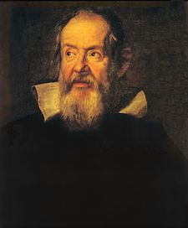
3. テーマの選定と教材の準備
各学科の教員の研究紹介ではなく…
歴史的な科学の発展に導かれるような方向
科学はこの宇宙という名の分厚い本の中に
書かれていて、私たちの目の前に開かれている。
しかし、そこに使われている言語を学び文字を解釈しなければ、
誰もその内容を理解出来ない。その言語こそは数学である。
『偽金鑑識官』
ガリレオ・ガリレイ(科学者)
(Galileo Galilei, 1564-1642)
数学・物理は理工学部のどの学科にとっても重要な素養
基礎理工学機構では数学・物理の歴史・基礎を扱う。

Slide 6
3. テーマの選定と教材の準備
 | 前期T1(土曜3限) :「数や形の数理」 |  | 後期T2(土曜1限): 「変化の数理」
1 | 人類にとっての数 (紀元前の数の発展から16世紀の虚数の導入まで) | 6 | 微積分学へのそしてその後の紆余曲折 (17世紀頃における微積分学の発展)
2 | 三角形から始める幾何学 (紀元前のユークリッド幾何学、及び測量への応用) | 7 | 現代科学は力（ちから）から始まった (ニュートン力学の成り立ち)
3 | 波と数理 (波の基本事項、近年のX線や放射光) | 8 | 蒸気機関と熱力学の誕生 (18-19世紀における熱力学の発展)
4 | 光という波と色の世界 (電磁波、レーザー光) | 9 | 角の三等分について (19世紀の代数学を用いた三等分不可能性の証明)
5 | 「運動」を解明した人々 (16-17世紀のコペルニクス・ケプラー・ガリレイによる天文学の発展) | 10 | 相対論の世界 (20世紀初頭の相対論の発見)
(1人1テーマ、各テーマ3コマ、前期15コマ後期15コマ)

Slide 7
3. テーマの選定と教材の準備
教科書の執筆
各テーマ約20ページずつ、計200ページ
執筆の目安
(a)内容の1/3程度は誰でも知っている常識的内容とする。
(b)図を多くし、内容を分かりやすく伝える。
(c)数式は最小限に止め、使用する場合はその意味を分かりやすく説明する。
摂南大学の宣伝
⇒オープンキャンパスで来訪者に教科書を無料配布

Slide 8
4. 2016年度の開講実施状況
受講者数 (2016年度の理工学部3年生は507人)
各クラス定員原則80名
〇は土曜日開講

Slide 9
4. 2016年度の開講実施状況
科学技術教養T1(46人), T2(13人)の成績状況
不合格
合格
平均GPA 3.08(2016年)→3.11(2017年)
GPA: EF 0点、D1点、C2点、B3点、A4点

Slide 10
4. 2016年度の開講実施状況
web回答による授業評価アンケート
総合的に考えて、この授業を受講してよかったと思いますか？(1-5の5段階、数字が大きいほど高評価)
 | 登録者数 | 回答者数 | 平均得点
T1(前期) | 46 | 21 | 3.86
T2(後期) | 13 | 7 | 4.29
別途、記述式の独自アンケート
良かった点
・数学・物理の歴史を学べた。
・普段聞けない数学のことが知れてよかった。
・既存の知識を深めることが出来た。
工夫してほしい点
・数式でなく言葉の説明だとかえってわかりにくい。
・パワーポイントの切り替えが早い。
・実験の動画をもっと増やしてほしい。

Slide 11
5. 終わりに
自然科学の幅広い分野の知識の涵養
⇒摂南大学理工学部では科学技術教養を開講
今後の課題
・如何に学生を惹き付けるか？
・内部で配布してきた教科書の出版化

